Slide 1


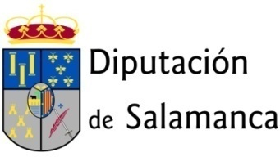


PROYECTO BIOFRONTERA I
Seminario:
PREVENCIÓN DE RIESGOS EN LA ZONA TRANSFRONTERIZA
SALAMANCA – BEIRA INTERIOR NORTE
Ciudad Rodrigo, 16 de diciembre de 2019

Slide 2



PROYECTO
BIOFRONTERA-BIN-SAL: LUCHA Y PREVENCIÓN DE INCENDIOS
0033_BIOFRONTERA_BIN_SAL_3_E

Slide 3

LA UNIÓN EUROPEA
Trabaja para reducir la desigualdad entre regiones de la EU
Y conseguir un territorio más innovador, sostenible e inclusivo.

Slide 4
INTERREG
Comienza su funcionamiento en 1990.
Financiado con Fondos Europeos de Desarrollo Regional (FEDER).
Actual programa de cooperación interregional, Interreg Europe.
Periodo de actuación: 2014-2020.
Incluye el programa, INTERREG V-A España-Portugal (POCTEP).
Se desarrolla a través de proyectos como, BIOFRONTERA BIN-SAL: Lucha y Prevención de Incendios.

Slide 5
0033_BIOFRONTERA_BIN_SAL_3_E
OBJETIVO: Establecer medidas de vigilancia, prevención y lucha contra los incendios originados en la primera y segunda línea de Raya.
LOCALIZACIÓN: Comarcas limítrofes de Ciudad Rodrigo y Vitigudino, en la provincia de Salamanca y los tres concejos de la comarca de Beira Interior, Almeida, Figueira de Castelo Rodrigo y Sabugal.

Slide 6
Socios del PARTENARIADO
Diputación Provincial de Salamanca (DPS)
Asociación de Municipios Cova Da Beira (AMCB)
Fundación Naturaleza y Hombre (FNYH)

Slide 7
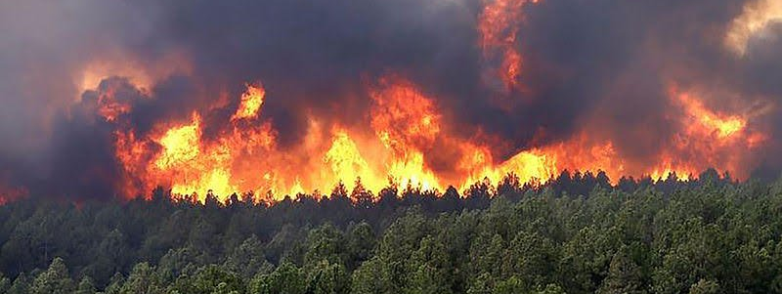
Actividad 1
SISTEMA DE ALERTA TEMPRANA DE INCENDIOS

Slide 8
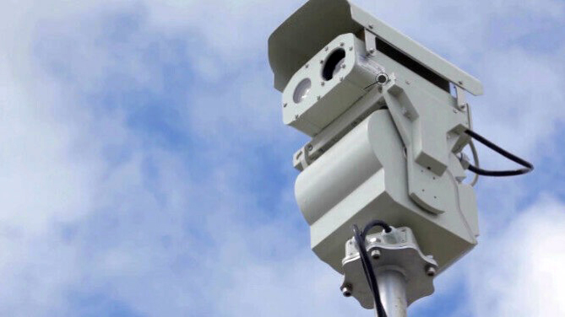
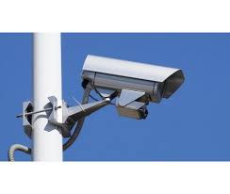
CONSISTE:
Instalación de visores ópticos y termográficos, que a través de un software con algoritmos de alerta temprana, mandarán vía wifi la señal de alerta al centro de control.

Slide 9
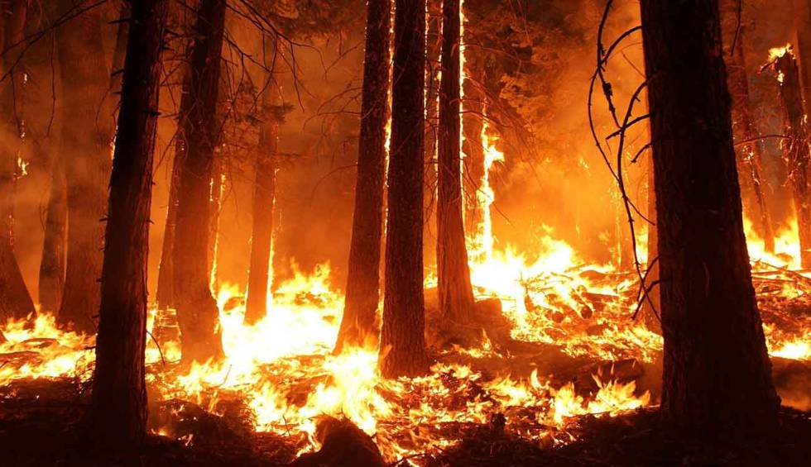
Pretende:
Consolidar un sistema transfronterizo de prevención temprana de riesgos naturales, especialmente los incendios forestales próximos a zonas urbanas.

Slide 10
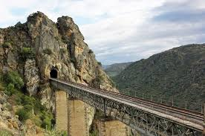
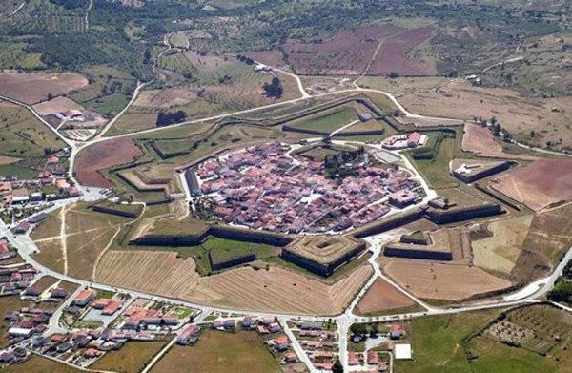
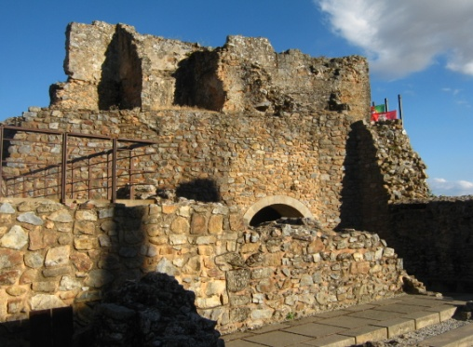
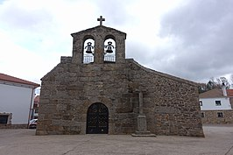
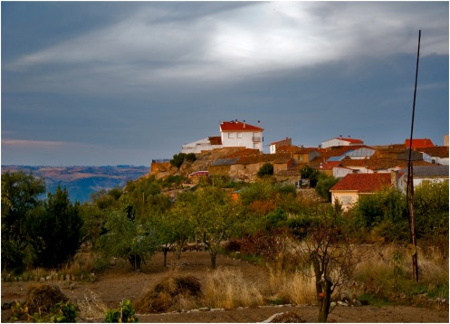
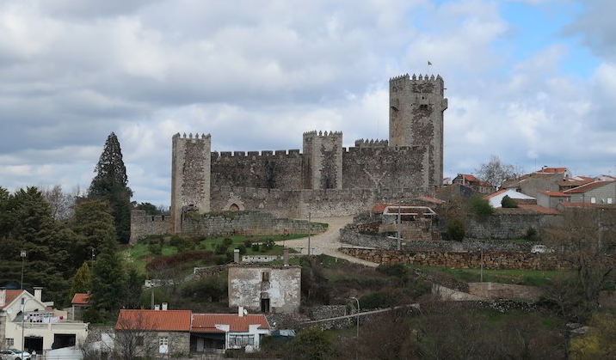
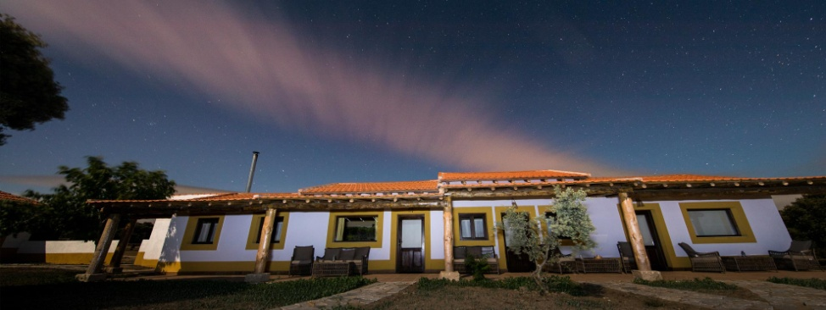
Localización
Municipios en Salamanca
El Payo
La Fregeneda
Municipios en la Beira Interior
Almeida
Figueira de Castelo Rodrigo
Reserva Biológica
Campanarios de Azaba
Villarino de los Aires
Sabugal

Slide 11
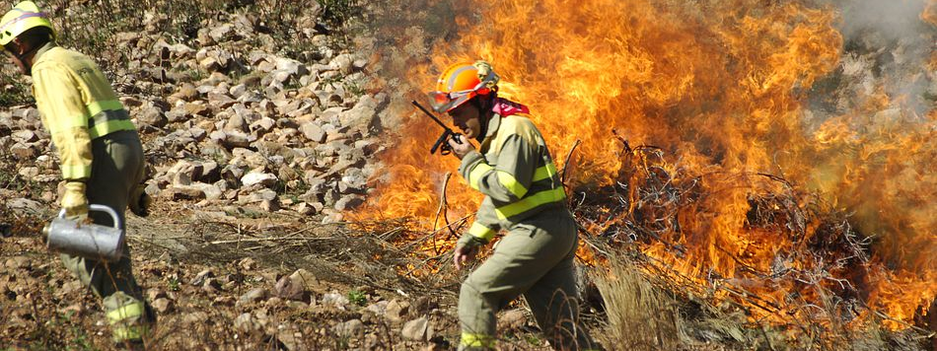
Actividad 2
RED DE HIDRANTES Y CARTOGRAFÍA BIN-SAL

Slide 12
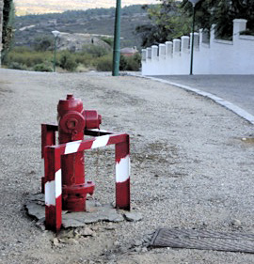
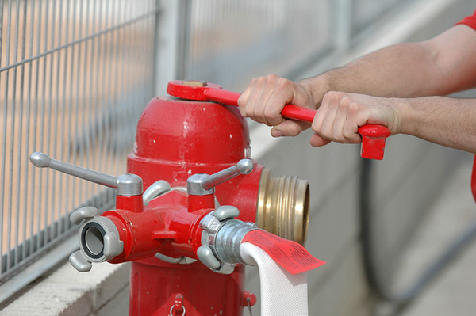
consiste
Instalación de una red de hidrantes en los municipios de primera línea de la raya y en la Reserva Biológica de Campanarios de Azaba.
Desarrollo de la cartografía SIG de Red de Hidrantes BIN-SAL y un SIG Directorio de Áreas Ardidas.

Slide 13
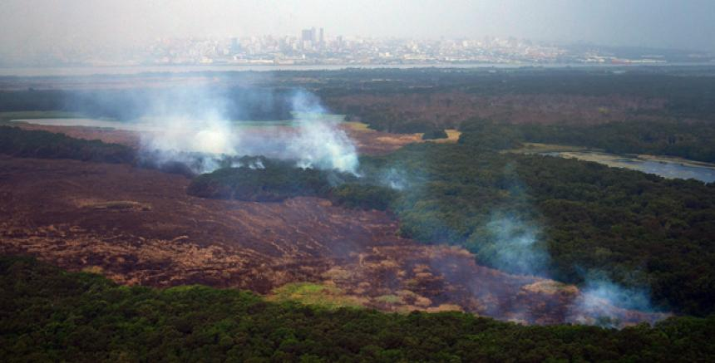
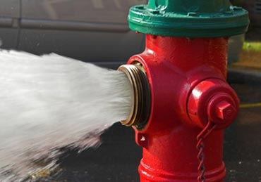
pretende
                Abastecimiento de los vehículos de lucha contra incendios en territorio predominantemente rural y periférico.
Poner a disposición de los agentes territoriales competentes y la población en general, los nuevos datos cartográficos.

Slide 14
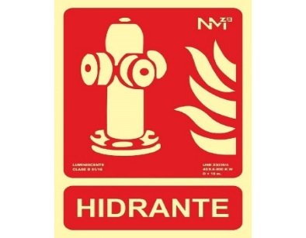
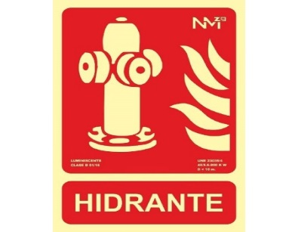
localización
Los municipios de la provincia de Salamanca donde se instalaran estos hidrantes son:
Peñaparda
El Payo
Navasfrías
La Alamedilla
La Bouza
La Fregeneda
Hinojosa del Duero
Vilvestre
Villarino de los Aires
4
3
Casillas de Flores
Espeja
Fuentes de Oñoro

Slide 15
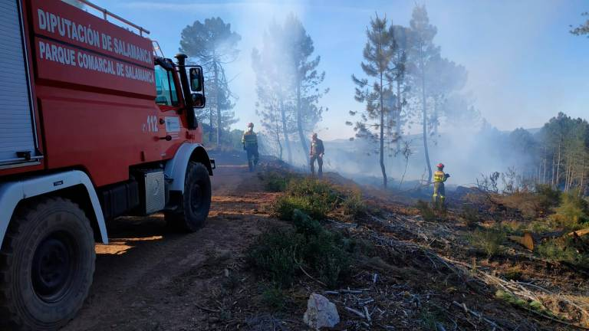
Actividad 3
ADQUISICIÓN DE EQUIPAMIENTO PARA LA LUCHA CONTRA INCENCIOS Y LA PROTECIÓN DE INFRAESTRUCTURAS

Slide 16
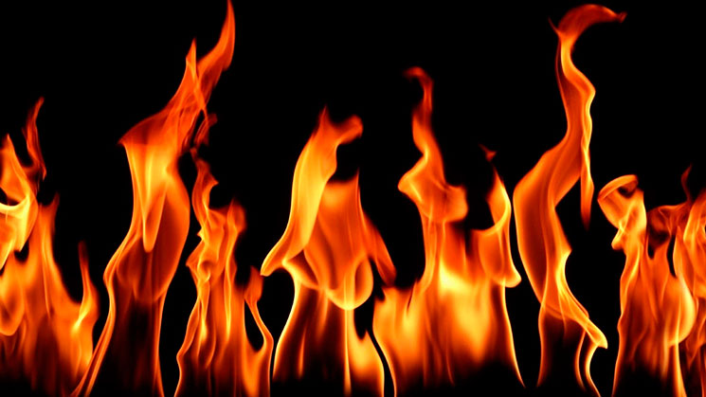
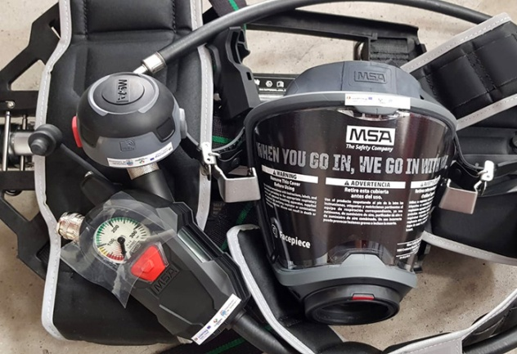
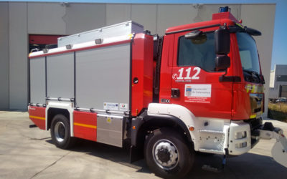
CONSISTE
Adquisición de vehículos y equipamiento individual para el personal responsable de la lucha contra incendios
Diputación de Salamanca
Fundación Naturaleza y Hombre
Vehículo Motobomba
Vehículos de trabajo en altura
Vehículo de intervención rápida
Equipos de Respiración Autónoma
Equipo de Excarcelación
Unidad Motobomba Pick-up
Equipos de protección individual

Slide 17
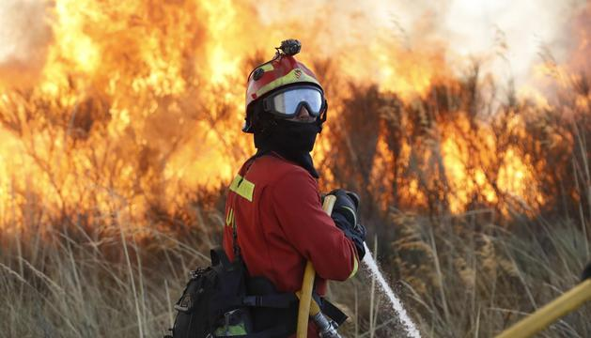
PRETENDE
Incrementar los medios de prevención y lucha contra incendios en la primera y segunda línea de Raya.
Aumentar la protección de las personas que intervienen en las acciones de protección civil.

Slide 18
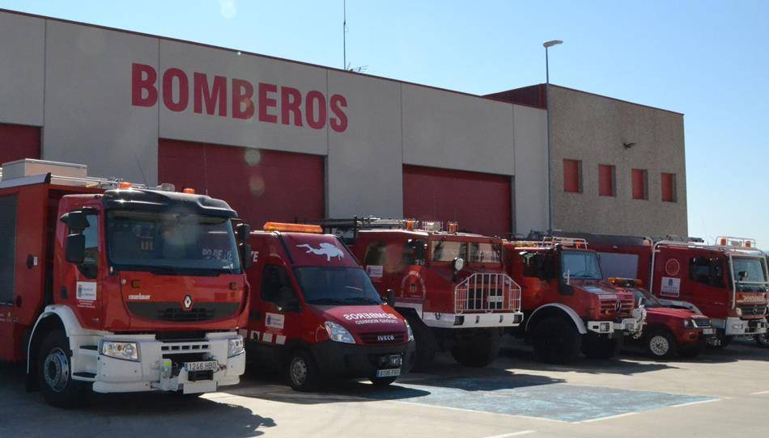
LOCALIZACIÓN
Parques de Bomberos de Lumbrales, Ciudad Rodrigo, Vitigudino, Béjar y La Reserva de Campanarios de Azaba.

Slide 19
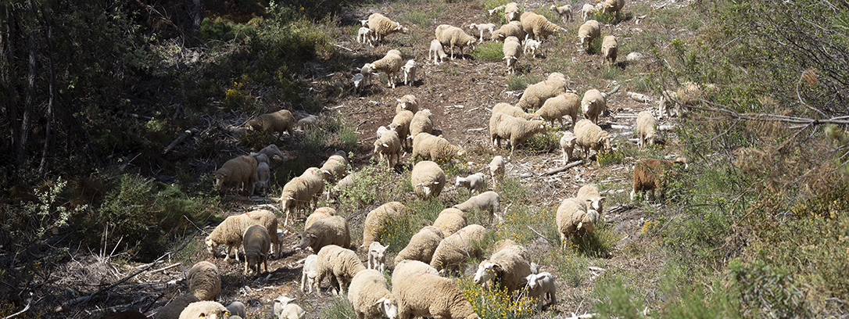
Actividad 4
ACCIONES DE PREVENCIÓN SOBRE LA VEGETACIÓN CON HERBÍVOROS

Slide 20
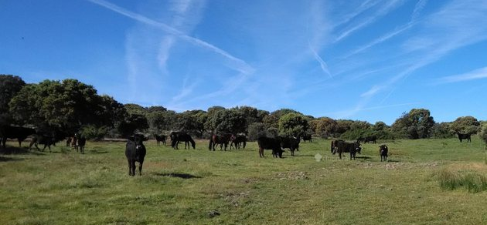
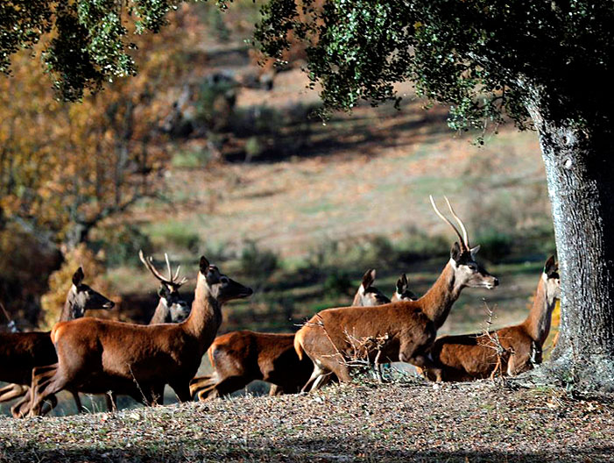
CONSISTE
Recuperar la función desbrozadora de los herbívoros, dado que constituye un factor
clave para luchar contra
el fuego.

Slide 21
PRETENDE
Una mayor protección de la Reserva Biológica de Campanarios (Alamedilla, Espeja y Nave de Haver).
Recuperar una majada en la Sierra de Gata e incorporar el pastoreo.

Slide 22
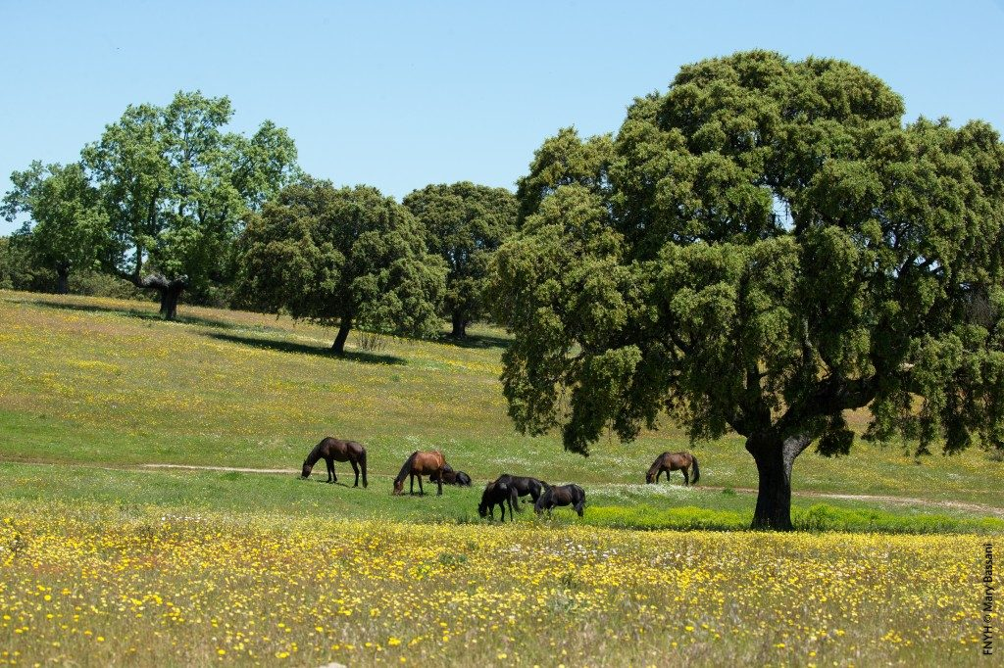
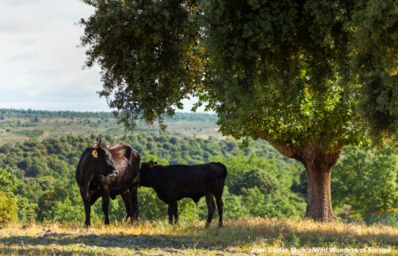
LOCALIZACIÓN
Áreas forestales rayanas de la Reserva Biológica de Campanarios donde se desbrozarán 120 hectáreas de matorral y dos hectáreas en la Majada de la Tía Melchora, Agallas (Salamanca).

Slide 23

Actividad 5
GESTIÓN Y COORDINACIÓN

Slide 24
Cooperación de los socios
Reuniones Técnicas del grupo de trabajo
Seminarios y Congreso
Informes de seguimiento e informe final
12 reuniones
6 seminarios y 1 congreso
6 seguimiento y 1final

Slide 25

Actividad 6
COMUNICACIÓN

Slide 26


DIFUSIÓN
Logotipo del proyecto
Página Web
Carteles
Dípticos
Roll-up
www.biofronterabinsal.eu
OBJETIVOS Y RESULTADOS

Slide 27



OTROS PROYECTOS
BIN_SAL_EMPRENDE: Una raya emprendedora.
DESTINO_FRONTERA: Estrategia de desarrollo turístico
de la frontera ibérica.
CRECEER: Creación de redes de cooperación empresarial en los entornos rurales transfronterizos en los sectores agroalimentarios (Gourmet) y Turístico.

